Slide 1
מערכת שידורים לאומית

Slide 2
סיפור "השקרן" של פוצ'ו
שיעור ראשון
עברית לדוברי ערבית, כיתות י"א-י"ב
מורים: סמר חאג' יחיא ומחמוד מחאמיד

Slide 3
מה נלמד היום
סיפור "השקרן" של פוצ'ו / ישראל מנחם וִיסלֶר
שיעור ראשון
דיון בסוגיה החברתית " אמת ושקר"
קריאת הסיפור "השקרן"
הסבר תוכן הסיפור

Slide 4
סיפור "השקרן" של פוצ'ו
שיעור 1 - חלק א'
שאלות מעוררות חשיבה בנושא "אמת ושקר"

Slide 5
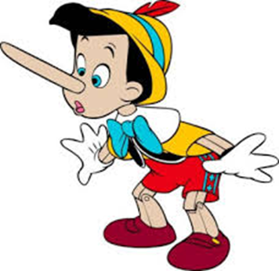
שאלות למחשבה
אמת ושקר
מדוע אנשים משקרים?

Slide 6
יש אין סוף סיבות לשקר למשל...
כדי להימנע מעונש.
כדי להגדיל את הסיכוי להתקבל לעבודה.
כדי לזכות בהערכת אחרים.
כדי להפוך ליותר מוצלחים.
כדי להתמודד עם מציאות לא רצויה.
פוליטיקאים משקרים פעמים רבות כדי להשיג שליטה.

Slide 7
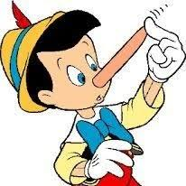
שאלות למחשבה
אמת ושקר
האם כל השקרים הם זהים?

Slide 8
שקר לבן / חיובי
כדי להגן על עצמי
כדי לעזור לאחרים
שקר שחור / שלילי
שקר הפוגע באחרים
לבנות עולם דמיוני

Slide 9
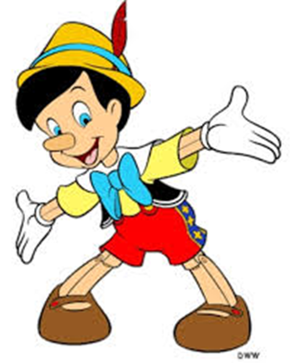
שאלות למחשבה
אמת ושקר
למה האמת חשובה?

Slide 10
האמת חשובה כי ...
כי אמירת האמת יוצרת אמון וקרבה בין בני אדם.
כי זה מוסרי להגיד את האמת.
כי אם כולם ישקרו, לא נדע למי להאמין.
כי אם נתרגל לשקר, כבר לא נדע בעצמנו מהי האמת.

Slide 11
שאלות למחשבה
אמת ושקר
איך לדעתכם היה נראה העולם אם כולם היו אומרים את האמת כל הזמן?
__________________________________________________________________________

Slide 12
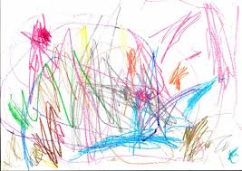
הפעילו שיקול דעת!
איזה מין שקר זה?
סימא הייתה בייביסיטר על שרה בת ה-4 שציירה קשקוש, ואמרה לה "ציירת כל כך יפה"

Slide 13
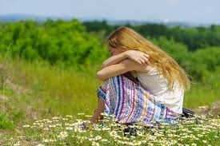
הפעילו שיקול דעת!
איזה מין שקר זה?
בטיול השנתי רציתי להתחמק מההליכה בנחל, ואמרתי שכואבת לי הבטן

Slide 14
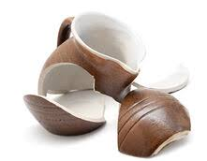
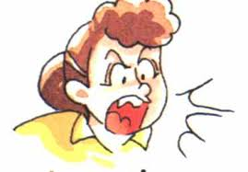
הפעילו שיקול דעת!
איזה מין שקר זה?
שיחקתי בבית עם כדור, ופגעתי בכד של אמא שלי שנפל והתנפץ. זרקתי את השברים לפח וניקיתי, וכשאמא חזרה הביתה ושאלה איפה הכד אמרתי לה שאין לי מושג.

Slide 15
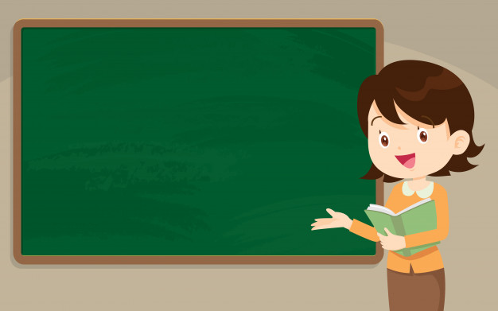
הפעילו שיקול דעת!
איזה מין שקר זה?
המורה שאלה אותי אם קראתי את הספר שנתנה כשיעור בית, אמרתי לה "כן" למרות שקראתי רק את התקציר.

Slide 16

הפעילו שיקול דעת!
איזה מין שקר זה?
כדי שהכיתה שלנו תנצח בתחרות מתמטיקה שכבתית, שהתקיימה במחשב, נכנסתי עם שם המשתמש של החברים שלי ועשיתי את המשימות במקומם כי אני מעולה בזה.

Slide 17
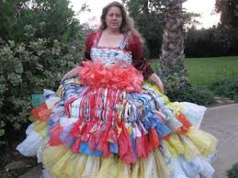
הפעילו שיקול דעת!
איזה מין שקר זה?
דודה שלי באה לאירוע עם שמלה ממש מכוערת, אבל אמרתי לה "את נראית מעולה"

Slide 18
האם תמיד ברור באיזה סוג של שקר מדובר?
________________________________________________________________________________________________________________________________

Slide 19
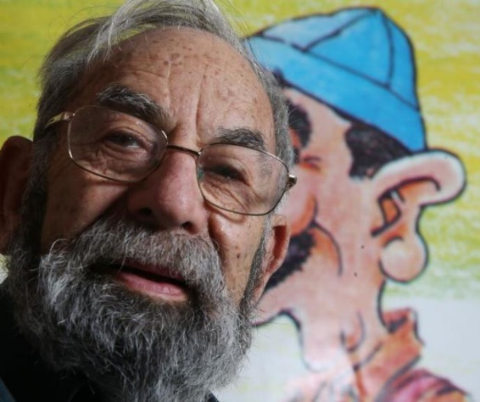
מיהו ישראל ויסלר-פוצ'ו?
ישראל מנחם וִיסלֶר (נולד ב-1 בפברואר 1930), הידוע בשם פּוּצ'וּ, הוא סופר, משורר, תסריטאי, מחזאי וכותב צ'יזבטים ישראלי.
פוצ'ו נולד וגדל בתל אביב. אביו עבד כנגר ואחר כך כקבלן, ואמו הייתה עקרת בית.
פוצ'ו כתב כ-40 ספרים ומחזות, לילדים ומבוגרים, בהם שיתף את קוראיו מחוויותיו וחיי משפחתו.
בשנת 2010 זכה בפרס ראש הממשלה לסופרים עבריים על שם לוי אשכול.
בנובמבר 2018 הכריז משרד התרבות והספורט על פוצ'ו כאחד הזוכים בפרס לאמנים ותיקים על שם אריק איינשטיין.

Slide 20
סיפור השקרן של פוצ'ו
סיפור השקרן של פוצ'ו
קטע 1
קריאה ופרשנות

Slide 21
סיפור "השקרן" של פוצ'ו
לא נעים להודות, אבל הזיכרון הראשון של חיי - הוא גם השקר הראשון שלי. הייתי אז כמעט בן ארבע והלכתי כמו בכל יום לבדי אל הגן של חווה הגננת ברחוב בן יהודה. גרתי עם הוריי בבית קטן ברחוב שלום עליכם, במרחק של חמש דקות הליכה מהגן. חציתי בריצה את הכביש שנסלל לא מכבר ו...טרח! עליתי על השליח של המכולת שרכב על אופניו...

Slide 22
סיפור "השקרן" של פוצ'ו
שנינו נפלנו, ותוך שנייה היינו מוקפים אנשים מבוהלים. אותי מלטפים ומנחמים, ואת השליח המסכן מגדפים ומחרפים (מקללים). אחר כך, כשמרחו יוד על ברכיי השרוטות, ואני צרחתי בקולי קולות , אמרו כולם "תראו איזה ילד גיבור שלא בוכה!" כאן הפסקתי לבכות, כי הבנתי שגיבורים לא בוכים, ורק משיכות האף המשתנקות שלי הסגירו את תחושתי האמתית.

Slide 23
סיפור "השקרן" של פוצ'ו
מאוחר יותר, כשאימי הביאה אותי לגן (באותו יום כבר לא רצתה לשלוח אותי לבד) סיפרה לחווה הגננת לעיני כל הילדים, איך נדרסתי על-ידי האופניים ולא בכיתי. הגננת אמרה: "איזה גיבור!" וביקשה ממני לספר לכל הילדים איך זה קרה, וכאן שיקרתי.

Slide 24
סיפור "השקרן" של פוצ'ו
סיפרתי שעברתי את הכביש בזהירות, והוא, הנער השליח של המכולת, נסע על האופניים כמו משוגע, קרא עיתון ולא ראה אותי. אף ילד לא שאל איך אפשר לקרוא עיתון תוך רכיבה, ורק אני שאלתי את עצמי אחר כך "מאיפה גירדתי את הבלוף הזה? " מה שזכרתי היה שבידו האוחזת בכידֹון הוא החזיק דף נייר, שבו כנראה הייתה רשימת המצרכים, אבל מכאן ועד קריאת עיתון תוך רכיבה? תמהני...

Slide 25
סיפור "השקרן" של פוצ'ו
סיפור השקרן של פוצ'ו
קטע 2
קריאה ופרשנות

Slide 26
סיפור "השקרן" של פוצ'ו
התכונה הזאת, ליפות דברים בעזרת שקרים קטנים, ליוותה אותי הרבה שנים. לא שהייתי שקרן פתֹולֹוגי, אבל הייתי פה ושם מייפה דברים בעזרת דמיוני הפורה, בייחוד הייתי נוטה להשתמש בשקרים לבנים, כדי לעשות את החיים נוחים יותר.

Slide 27
סיפור "השקרן" של פוצ'ו
שקרים אלה פסקו כעבור עשרים שנה, כשהייתי סטודנט והכרתי מקרוב אישה נשואה שלא שיקרה אף פעם בחיים, ולא קרה לה כלום. אבל לזאת נגיע מאוחר יותר, בינתיים אני בגן הילדים, ילד רגיל בן ארבע שמשקר לפעמים אם צריך או לא.

Slide 28

הפסקה

Slide 29
סיפור "השקרן" של פוצ'ו
שיעור 1 - חלק ב'
דיון והסבר תוכן הסיפור

Slide 30

סיפור השקרן של פוצ'ו
קטע 1: לא נעים להודות, אבל הזיכרון הראשון של חיי - הוא גם השקר הראשון שלי. הייתי אז כמעט בן ארבע והלכתי כמו בכל יום לבדי אל הגן של חווה הגננת ברחוב בן יהודה. גרתי עם הוריי בבית קטן ברחוב שלום עליכם, במרחק של חמש דקות הליכה מהגן.
  בן כמה? מתי? איפה?

Slide 31
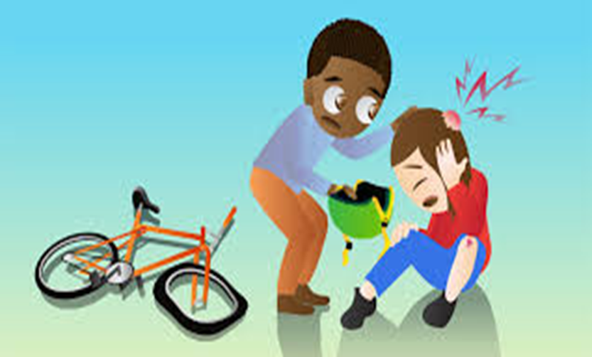
סיפור השקרן של פוצ'ו
חציתי בריצה את הכביש שנסלל לא מכבר ו...טרח! עליתי על השליח של המכולת שרכב על אופניו. שנינו נפלנו, ותוך שנייה היינו מוקפים אנשים מבוהלים. אותי מלטפים ומנחמים, ואת השליח המסכן מגדפים ומחרפים (מקללים).
מה קרה לילד?

Slide 32
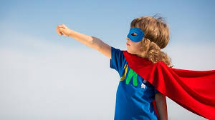
סיפור השקרן של פוצ'ו
אמרו כולם "תראו איזה ילד גיבור שלא בוכה!" כאן הפסקתי לבכות, כי הבנתי שגיבורים לא בוכים, ורק משיכות האף המשתנקות שלי הסגירו את תחושתי האמתית.

Slide 33
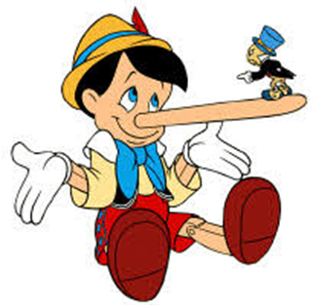
סיפור "השקרן" של פוצ'ו
מאוחר יותר, כשאימי הביאה אותי לגן (באותו יום כבר לא רצתה לשלוח אותי לבד) סיפרה לחווה הגננת לעיני כל הילדים, איך נדרסתי על-ידי האופניים ולא בכיתי. הגננת אמרה: "איזה גיבור!" וביקשה ממני לספר לכל הילדים איך זה קרה, וכאן שיקרתי. סיפרתי שעברתי את הכביש בזהירות, והוא, הנער השליח של המכולת, נסע על האופניים כמו משוגע, קרא עיתון ולא ראה אותי.

Slide 34
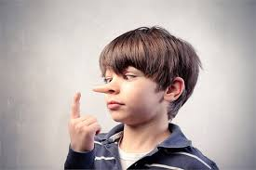
סיפור "השקרן" של פוצ'ו
אף ילד לא שאל איך אפשר לקרוא עיתון תוך רכיבה, ורק אני שאלתי את עצמי אחר כך "מאיפה גירדתי את הבלוף הזה?" מה שזכרתי היה שבידו האוחזת בכידֹון הוא החזיק דף נייר, שבו כנראה הייתה רשימת המצרכים, אבל מכאן ועד קריאת עיתון תוך רכיבה? תמהני...

Slide 35
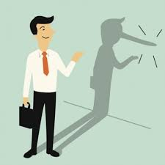
סיפור "השקרן" של פוצ'ו
קטע 2 : התכונה הזאת, ליפות דברים בעזרת שקרים קטנים, ליוותה אותי הרבה שנים. לא שהייתי שקרן פתֹולֹוגי, אבל הייתי פה ושם מייפה דברים בעזרת דמיוני הפורה, בייחוד הייתי נוטה להשתמש בשקרים לבנים, כדי לעשות את החיים נוחים יותר.
שקרן פתולוגי

Slide 36


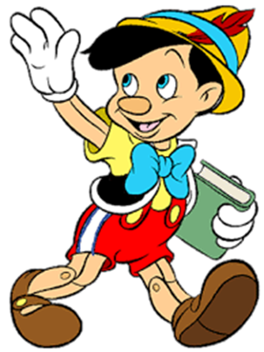
סיפור "השקרן" של פוצ'ו
שקרים אלה פסקו כעבור עשרים שנה, כשהייתי סטודנט והכרתי מקרוב אישה נשואה שלא שיקרה אף פעם בחיים, ולא קרה לה כלום. אבל לזאת נגיע מאוחר יותר, בינתיים אני בגן הילדים, ילד רגיל בן ארבע שמשקר לפעמים אם צריך או לא.

Slide 37
השימוש ביצירות במהלך שידור זה נעשה לפי סעיף 27א לחוק זכות יוצרים, תשס"ח-2007.
אם הינך בעל הזכויות באחת היצירות, באפשרותך לבקש מאיתנו לחדול מהשימוש ביצירה,
זאת באמצעות פנייה לדוא"ל rights@education.gov.il
שימוש ביצירות מוגנות בזכויות יוצרים ואיתור בעלי זכויות

